Slide 1
9-10月工作总结

Slide 2
内容总览
Multiwindow-7.1——系统构建
原生Multiwindow系统功能调研总结——与5.1的区别、需要实现的功能，存在的问题
Multiwindow基本功能实现——DecorCaption、窗口控制、Bug修复
Multiwindow对SystemUI的支持——任务栏图标
Multiwindow-8.0——内容移植、优化
方法和代码结构的变化——修复了一些7.1中的问题
窗口系统差异——缩放方式、窗口管理逻辑
应用多开初步调研
主流应用多开方式
通过启动FLAG实现启动多个应用实例
通过用户空间实现启动多个应用实例

Slide 3
整体原则
虽然存在差异，但仍可认为7.1和8.0的多窗口系统具有同质性
前期以7.1为基础做的工作具有很大意义，且全部能够在8.0实现
虽然仍有争议，但整体目标仍为在8.0系统上实现openthos-1.0的全部功能并优化
在大观念上与Openthos一致，细节上择优的设计、实现路线
虽然变化很大，但基于App——AMS——WMS的窗口调度系统框架仍存在
对任何功能的设计，实现以及问题的修正仍需遵循这一框架，同时以此为基础理解新内容

Slide 4
与openthos-1.0的对比
原生地实现了多窗口内容
应用窗口对应类为TaskRecord——Task而非ActivityStack——TaskStack
通过ActivityStack区分了应用的显示方式（窗口、停靠、画中画，全屏）
多窗口情况下能够根据应用的窗口宽高自动更新窗口尺寸，窗口朝向等设置

Slide 5
功能实现、问题解决
需要实现的功能
窗口缩放修改——Multiwindow-7.1仍在使用会造成窗口抖动的实时窗口缩放
DecorCaption扩展和功能实现——补全OpenThos中DecorHeader的功能并优化
与SystemUI间通路的实现——由于窗口对应类的变化导致实现方式变化
存在的问题
窗口关闭时发生抖动
随窗口缩放和移动，窗口内容表现不稳定
FORCE_ORIENTATION问题的解决*

Slide 6


DecorCaption基本功能实现
在原有的最大化、关闭按键基础上增加最小化、朝向变化，回退三个按键并实现
最大化在这里会将应用置入全屏状态，并自动横屏
最小化通过建立BACKGROUND_STACK并将应用移动至其中同时保证该stack永不显示
朝向变化和回退在实现逻辑上没有区别，但不在需要通过调度用AMS而是直接调用作为PhoneWindow的CallBack存在的Activity，提高了效率
朝向变化按键在最大化和停靠状态下不生效
增加双击DecorCaption使其能够在最大化和非最大化之间切换
实现鼠标hover控制全屏状态下DecorCaption的显示与隐藏
原生DecorCaption
当前DecorCaption

Slide 7
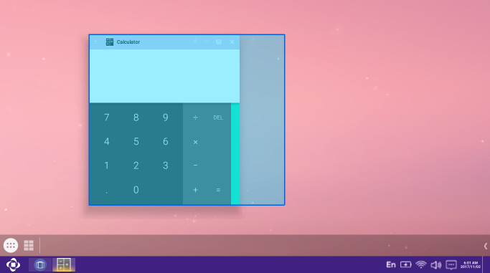
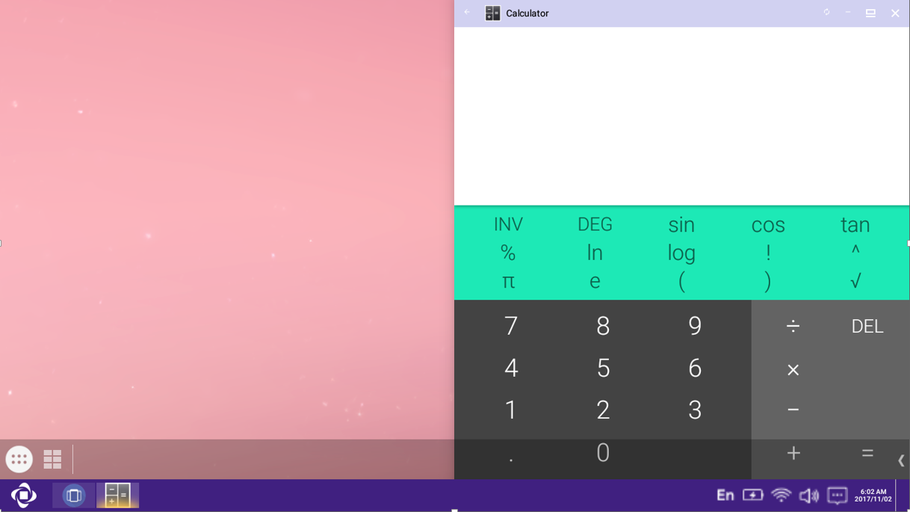
窗口控制基本功能实现
采用缩放框作为缩放方式
通过canvas绘制实现
对缩放和位移情况进行区分，控制缩放框正确地出现
读取系统对Task长宽的限制
停靠功能
不再单独使用Stack处理停靠，作为缩放的特例处理
保存停靠状态和停靠前的窗口大小到Task中

Slide 8
已知Bug的修复
修复窗口关闭时抖动问题
原因：relaunch时窗口的surface大小会被强制赋值，其新尺寸与原尺寸的冲突最终会表现在窗口关闭时surface清除这一步骤上，产生抖动的视觉效果
解决方法：参考原生Android对非强制赋值情况下的处理并将其应用到强制赋值处理上
修复窗口移动时和缩放时存在的窗口大小
原因：窗口配置尺寸与真实尺寸不对应
解决方法：强制使之对应并将根据窗口左上点位置对其配置尺寸进行更改部分代码改为在多窗口情况下不生效。

Slide 9
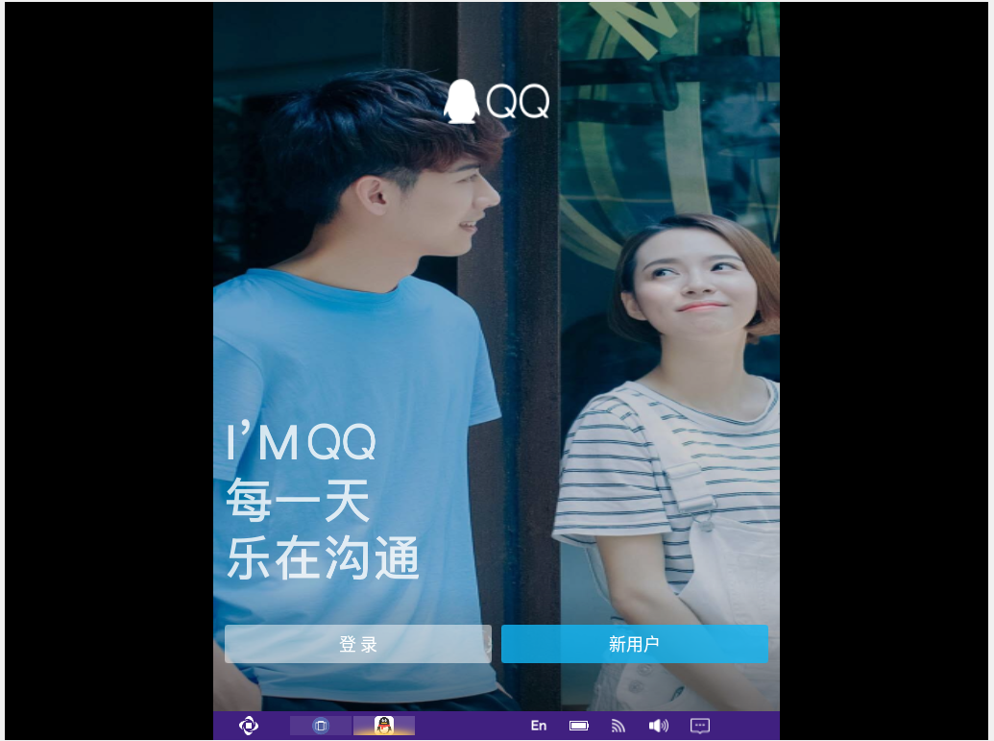
已知Bug修复
修复FORCE_ORIENTATION情况下显示不全
原因：FORCE_ORIENTATION情况下对竖屏显示应用的ActivityStack逻辑位置判断有误，导致其显示错位
修复：根据是否开始FORCE_ORIENTATION来判断是否需要重新调整ActivityStack的逻辑位置到（0，0）点开始
FORCE_ORIENTATION能够提供一个在多窗口条件下运行效果不佳应用的桌面平台使用解决方案，该方法能够不改变物理朝向的情况下显示需要竖屏的应用。

Slide 10
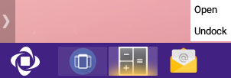
任务栏图标基本功能实现
功能需求与OpenThos-1.0一致
以TaskId和ComponentName作为主要信息来构建图标的样式和内容
考察Multiwindow-7.1中Task的创建和消失时机来保证图标出现和消失的时机与之一致
设计并实现StatusBar到AMS间用以控制Task和获取Task信息的方法通路
采用与StartupMenu高度一致（函数级）的开启应用方式和右键菜单构建方式
*下图中分别为开始键，运行应用，运行聚焦应用，未运行应用和右键菜单

Slide 11
Multiwindow-8.0方法和代码结构变化
TaskRecord所在ActivityStack发生变化的方法产生了变化，参数变化不大
ActivityMangerNative虽没有被彻底删除，但已经不再产生效应，使用ActivityManager代替，所有与AMS通过aidl方式发生跨进程调用的地方均发生改变。一些方法仍存在于ActivityManagerNative中但调用无效。
ActivityStack，TaskRecord不再作为共有成员存在于子数据结构中，需要通过getTask()，getStack()方法获取。、
PhoneStatusBar更名为StatusBar，其中方法改动对Multiwindow部分没有太大影响
修复了窗口缩放导致内容不稳定的Bug

Slide 12
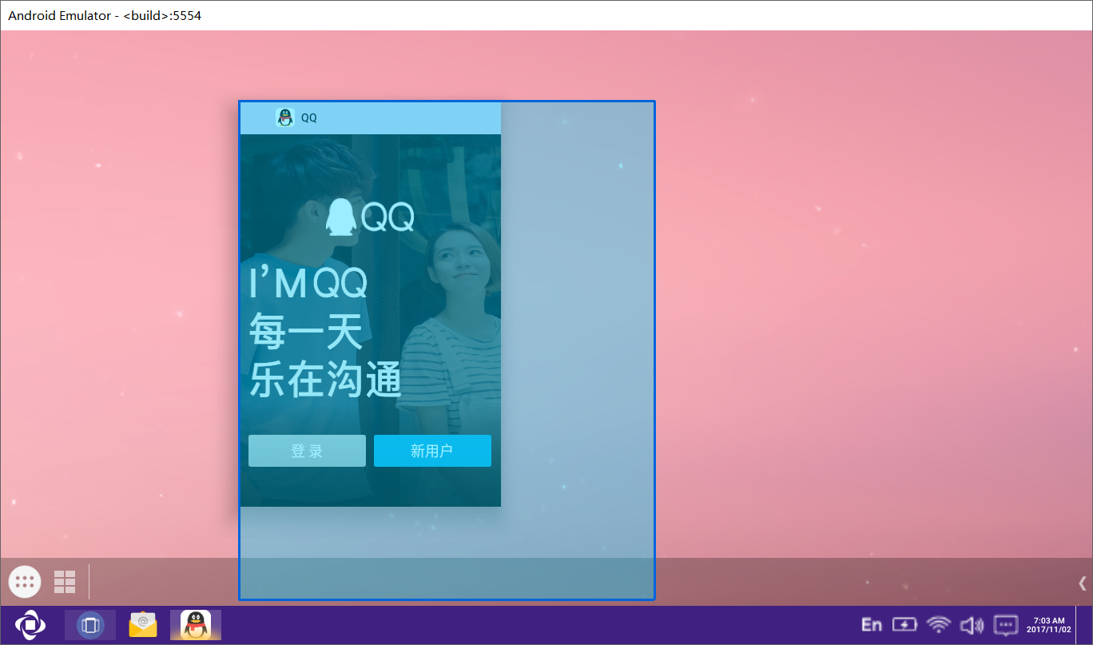
窗口系统差异
作为窗口载体的Task会根据应用对朝向的要求而存在缩放限制，具体表现如图所示。这种情况下若强制改变其朝向（例如通过朝向改变按钮）则会发生错误，目前没有针对这种情况做处理
对窗口边界进行拖动也能够引发移动，对实现的功能没有影响
TaskRecord状态及其所在ActivityStack等发生变化的方法有一部分移入TaskRecord类中，指明了TaskRecord今后将会承担更多功能
*右图中可见当横向拖拽缩放使宽发生变化时。Task会自动调整高来保持朝向不变。

Slide 13
前述内容均可在Github上找到相关文档，有任何多窗口相关问题均可随时交流。

Slide 14
主流应用多开方式
虚拟化方式
应用：LBE平行空间，该应用由于lib原因无法再OpenThos上运行
应用：shelldroid，开源应用，github页面：https://github.com/wuhx/shelldroid由于需要安装xposed因此目前无法在OpenThos上使用。
多用户空间方式
魅族Flyme系统的应用分身
小米MIUI系统的应用分身
启动FLAG方式
Android-7.1/8.0原生documentsUI应用（例如原生FileManager）

Slide 15
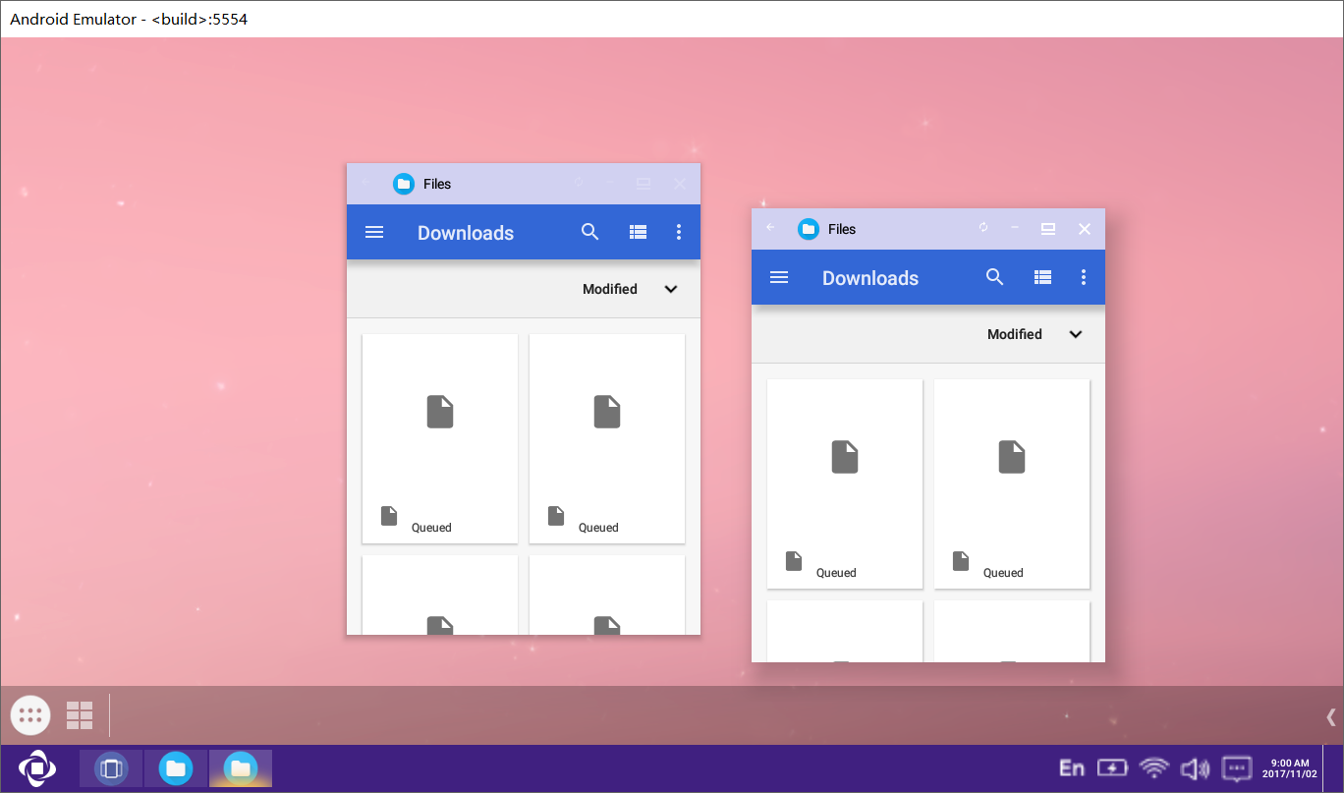
通过启动FLAG实现启动多个应用实例
DocumentUI的应用能够通过启动FLAG的简单修改支持多开，这种情况下的多开实例共享数据空间并且具有统一的ActivityInfo下图分别为两个FileManager，可以看到，能够在Downloads页面看到同样的内容。其Task内容分别为TaskRecord{e20d429 #12 A=com.android.documentsui U=0 StackId=2 sz=1} TaskRecord{80d44dc #10 A=com.android.documentsui U=0 StackId=2 sz=1}属于统一用户U0

Slide 16
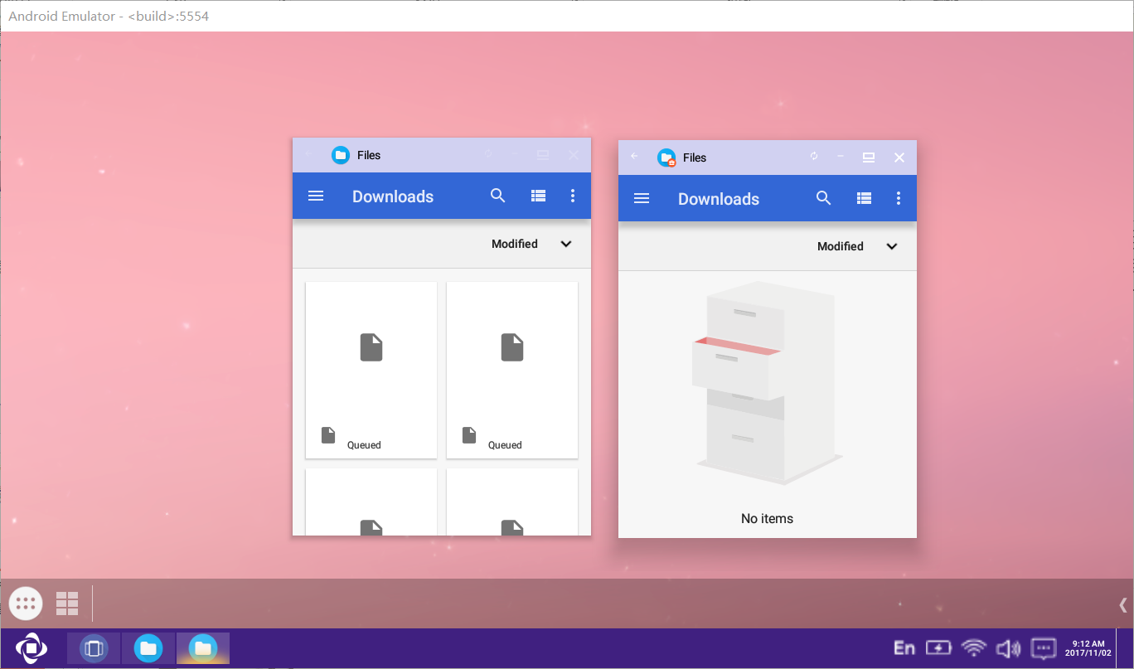
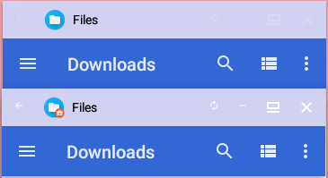
通过用户空间实现启动多个应用实例
Android提供了通过开启profile managed用户的方法在不改变当前用户的情况下通过不同的用户启动应用的方法。经过使用了一些可以登陆的应用进行了测试，在这种情况下两个应用能够登陆不同的账户，证明了其用户数据空间独立性通过profile用户的多开效果如图，两个应用的Task信息也能够表现其用户的不同。TaskRecord{80d44dc #10 A=com.android.documentsui U=0 StackId=2 sz=1} TaskRecord{faf9fd3 #1300004 A=com.android.documentsui U=13 StackId=2 sz=1}

Slide 17
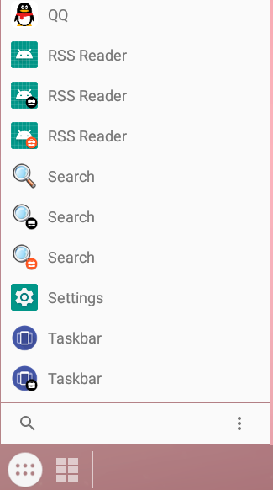
通过用户空间实现启动多个应用实例
此外，通过TaskBar可以看到profile manage用户对应的应用图标。通过StartupMenu不能，同时任务栏图标也没有体现出二者的差异。说明获取应用列表所使用的方法仍需改进.
另外没有安装给另一用户的应用和setting不会出现profile manage用户的入口图标
如何实现应用多开仍需进一步探讨

Slide 18
谢谢！

